Slide 1
Noc PÁŤÁKŮ
Andrea Kawuloková

Slide 2
ÚVOD
V pátek 11.4. jsme měli páťáckou noc. Nejdřív jsme jeli do Třince do kina na Rio 2 3D. Potom jsme šli do školy. Dělali jsme si pizzu s kterou nám pomáhala dělat Andrejka Turková. Pak jsme mněli volnou zábavu do 20:00.

Slide 3
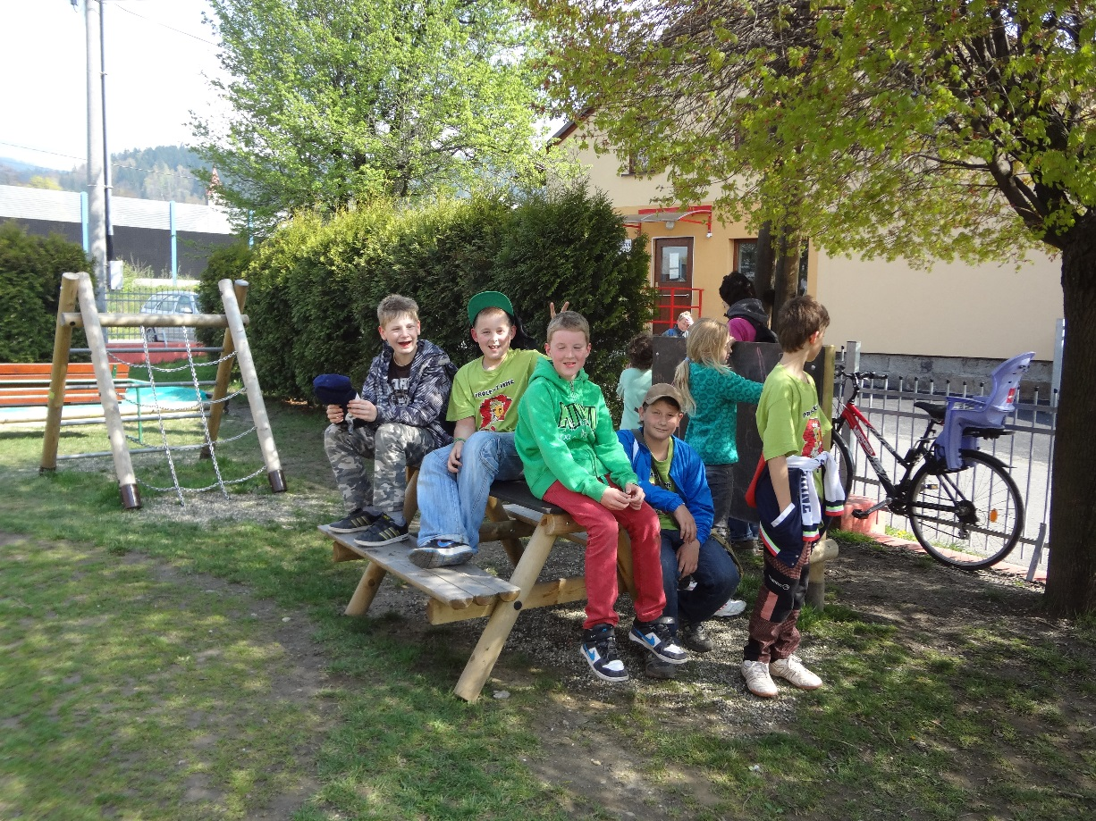
jak Jdeme na vlak

Slide 4
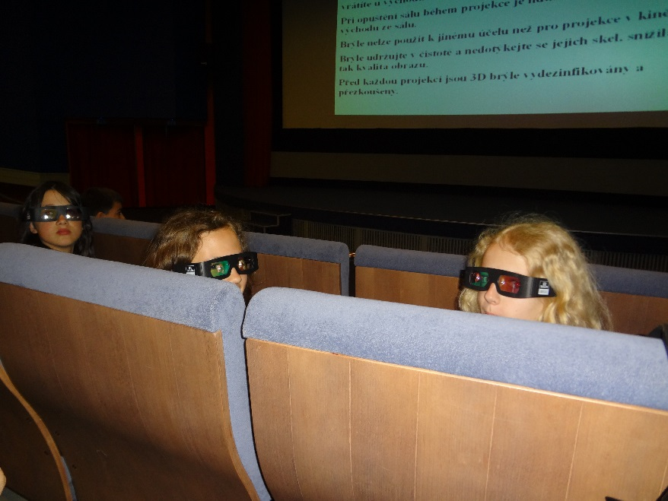
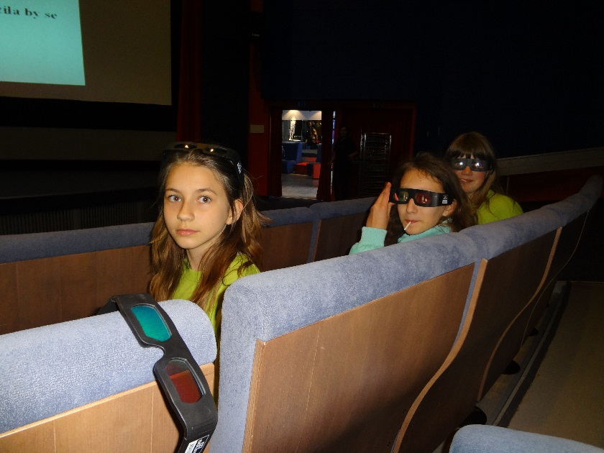
Hůrá jsme v kině!!!!!!!!! sííííííír

Slide 5
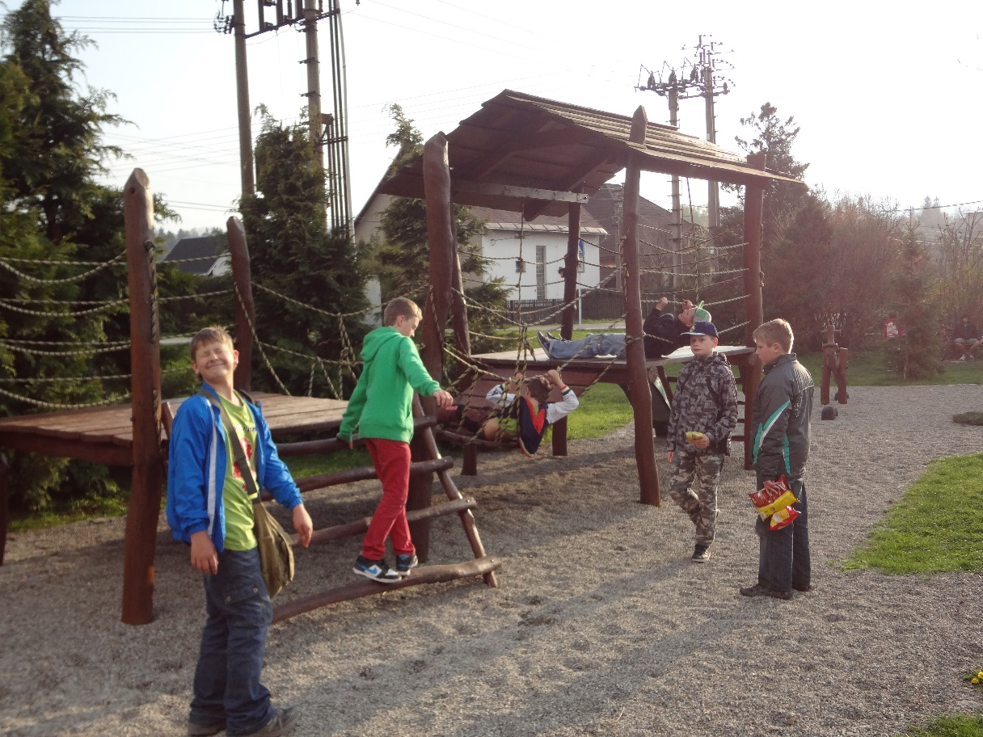
Kdo si hraje nezlobí

Slide 6
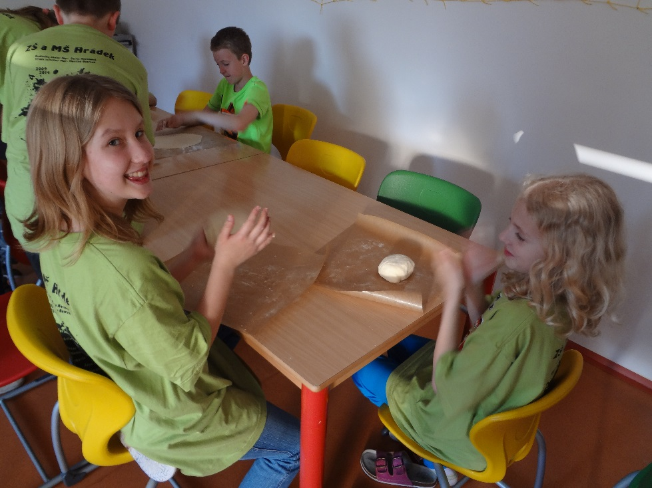
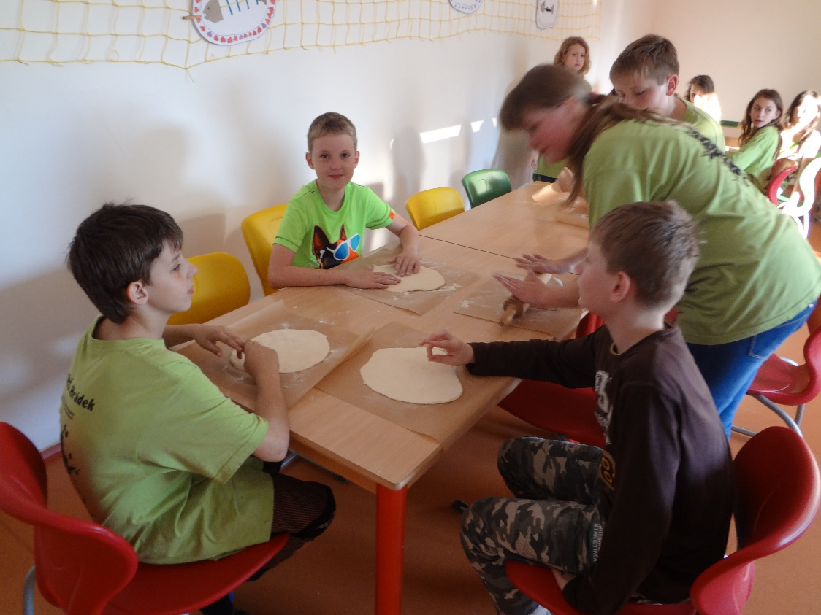
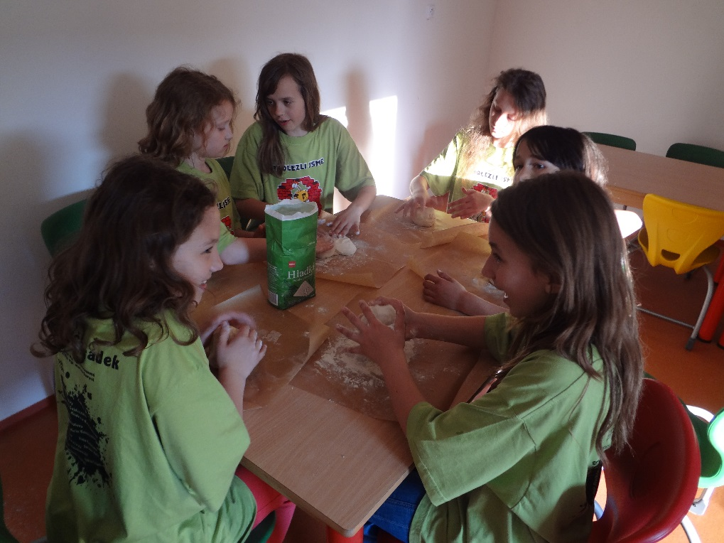
To bude dobrota !
No válíme válíme !

Slide 7
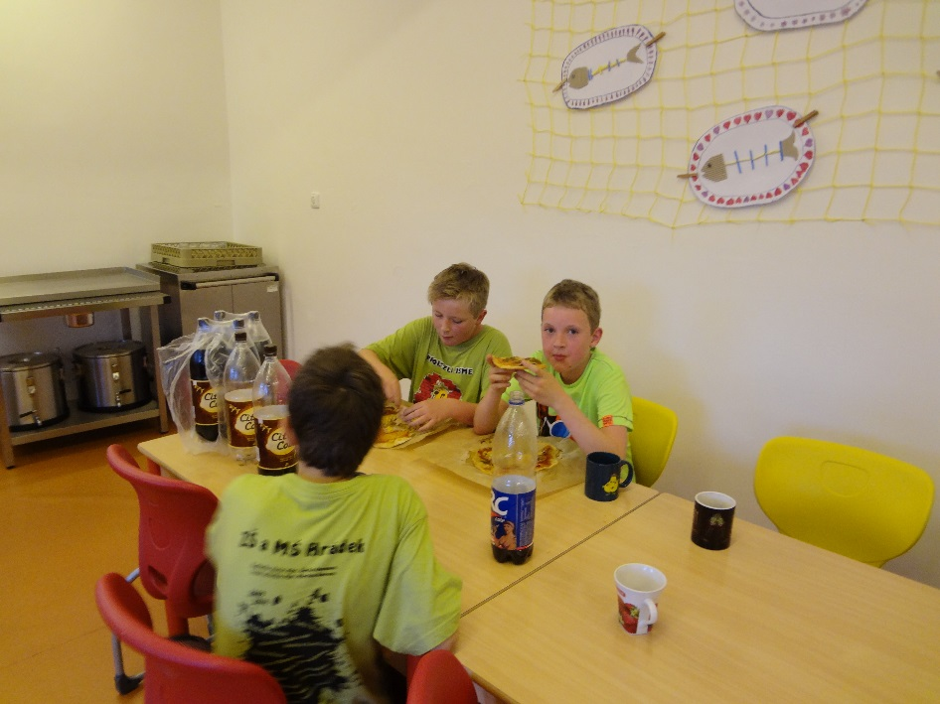
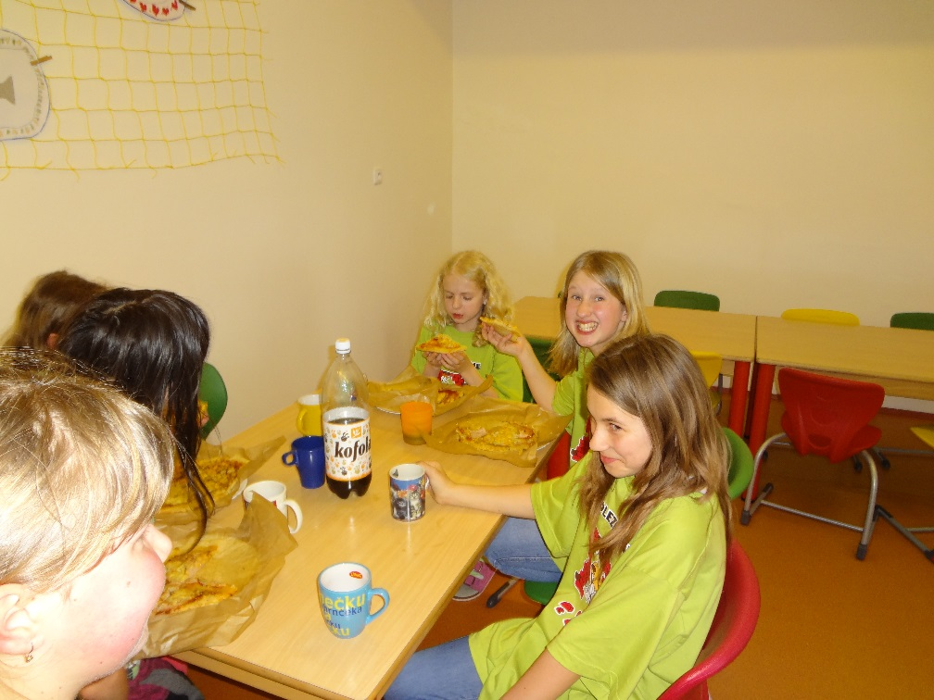
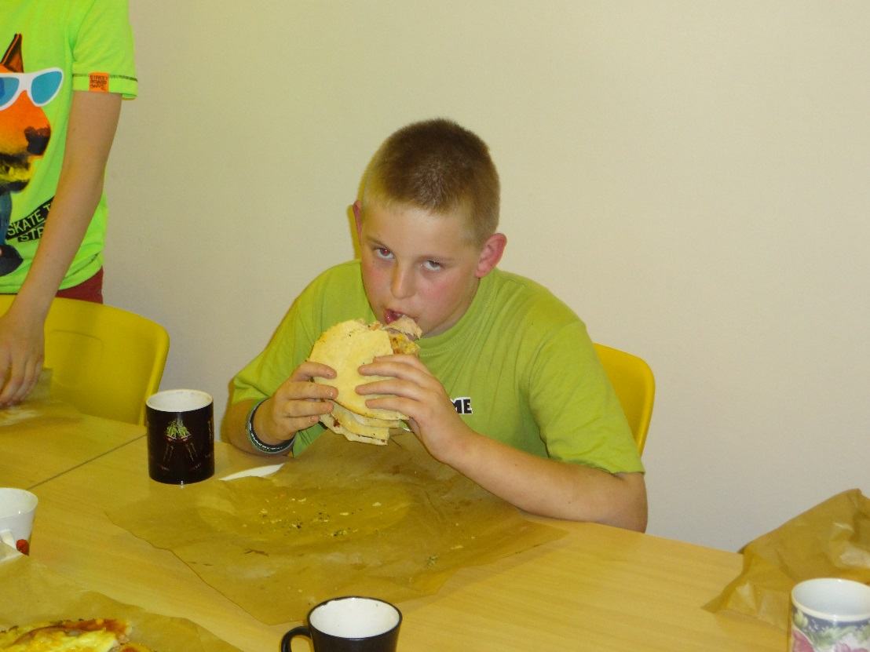
Mňam mŇam
Stálo to za to

Slide 8
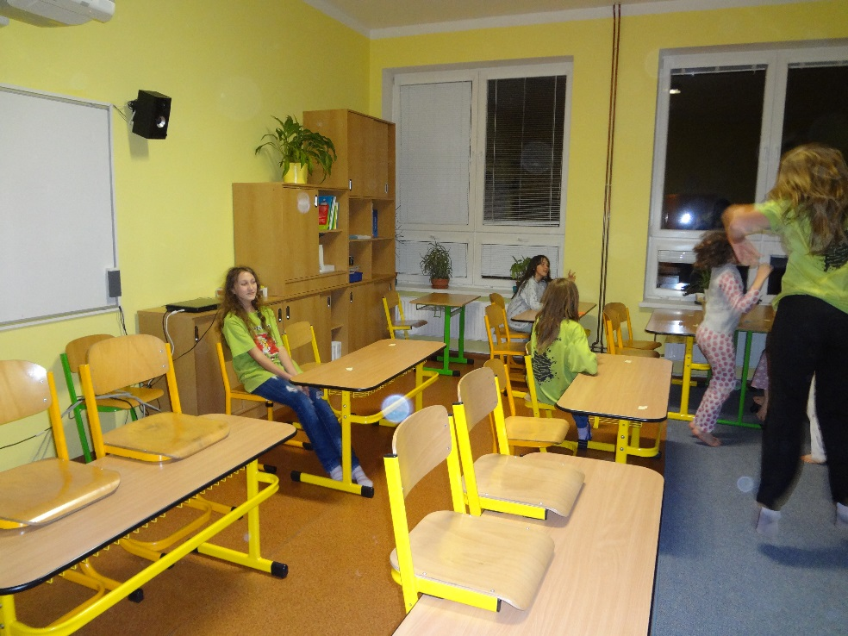
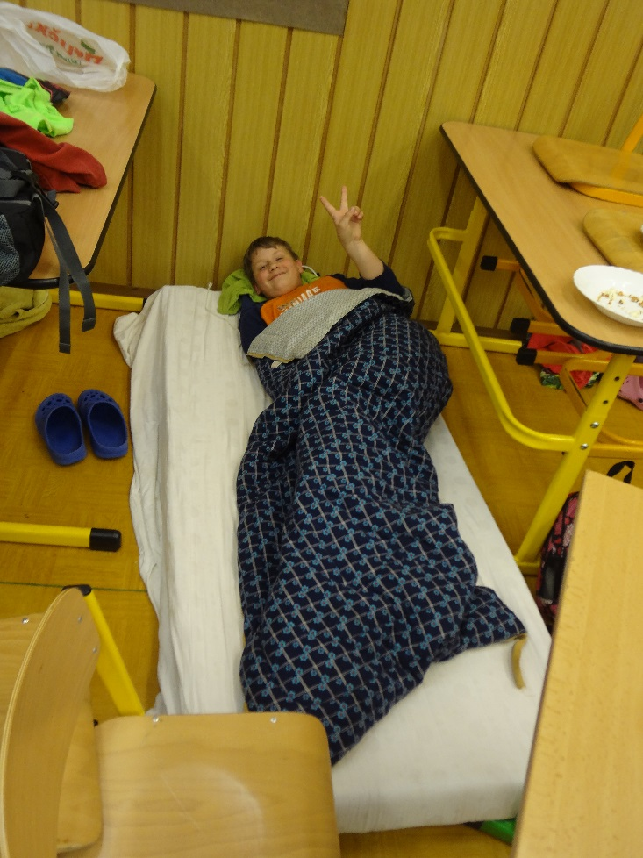
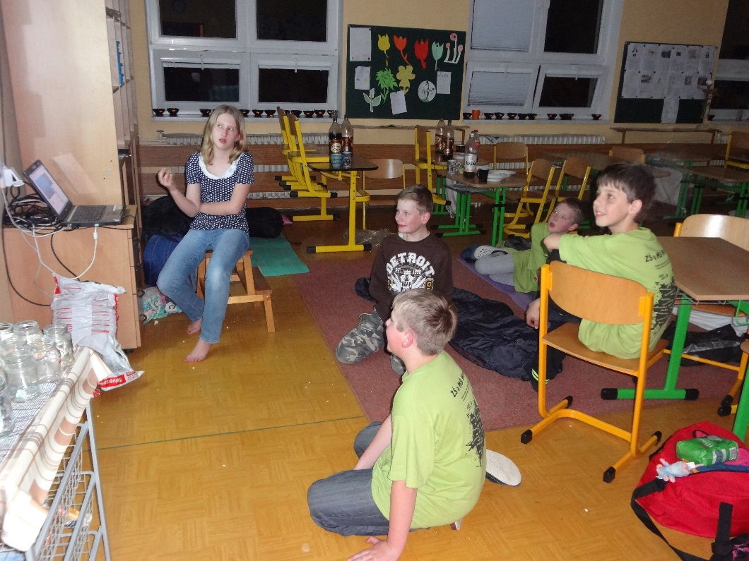
Volný čas
Někdo si tu válí šunky

Slide 9
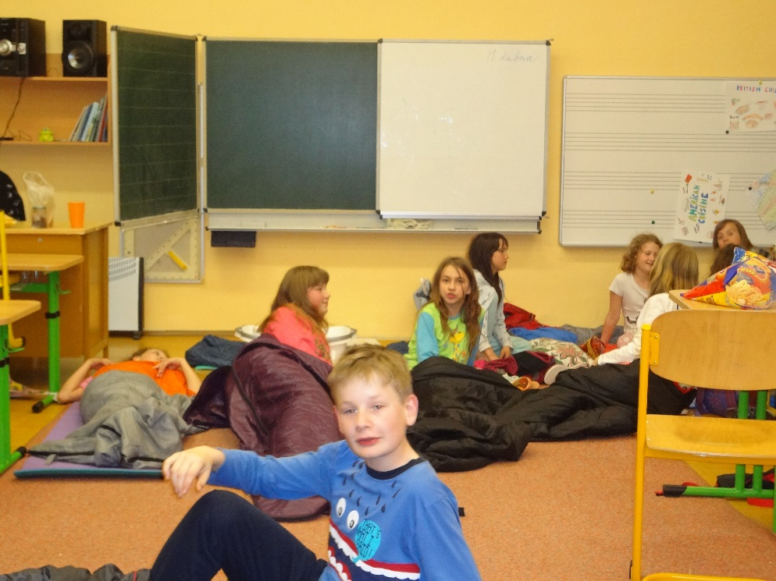
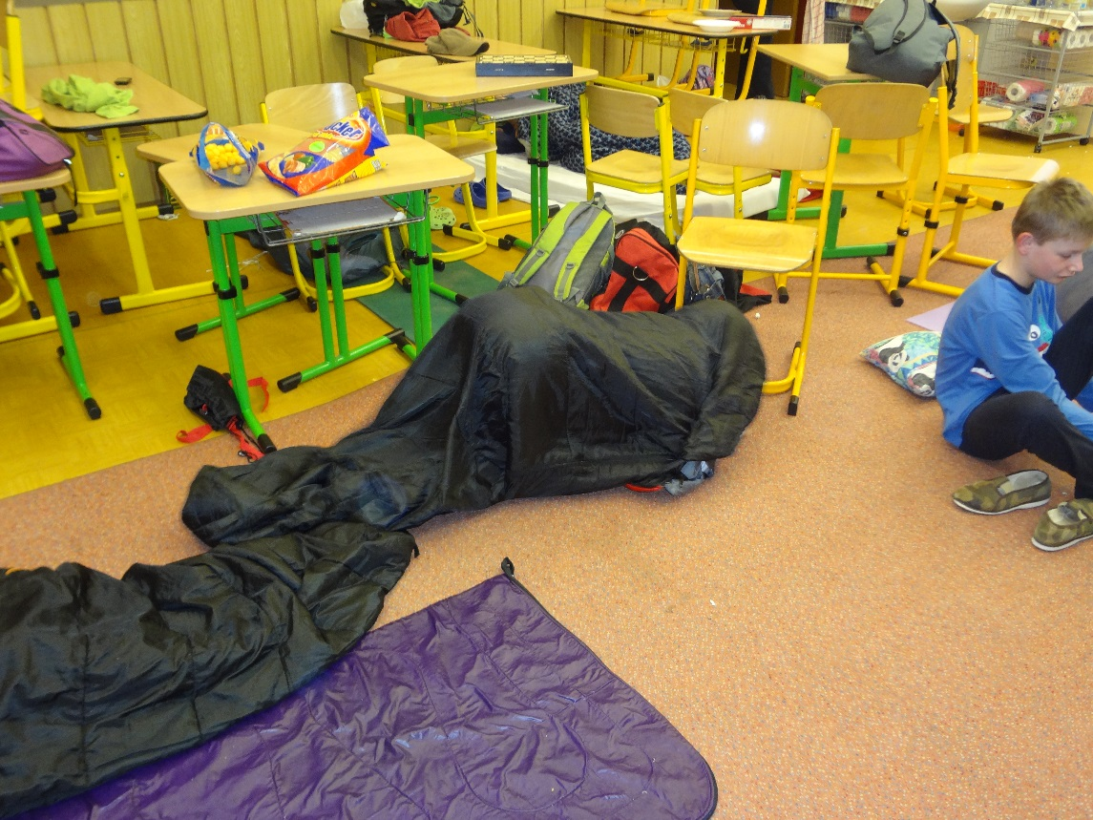
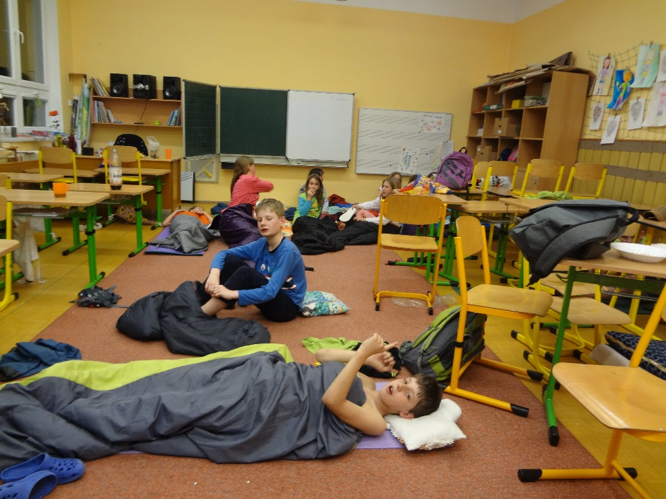
A jdeme spát nebo ne ?
Pomoc nevidím

Slide 10
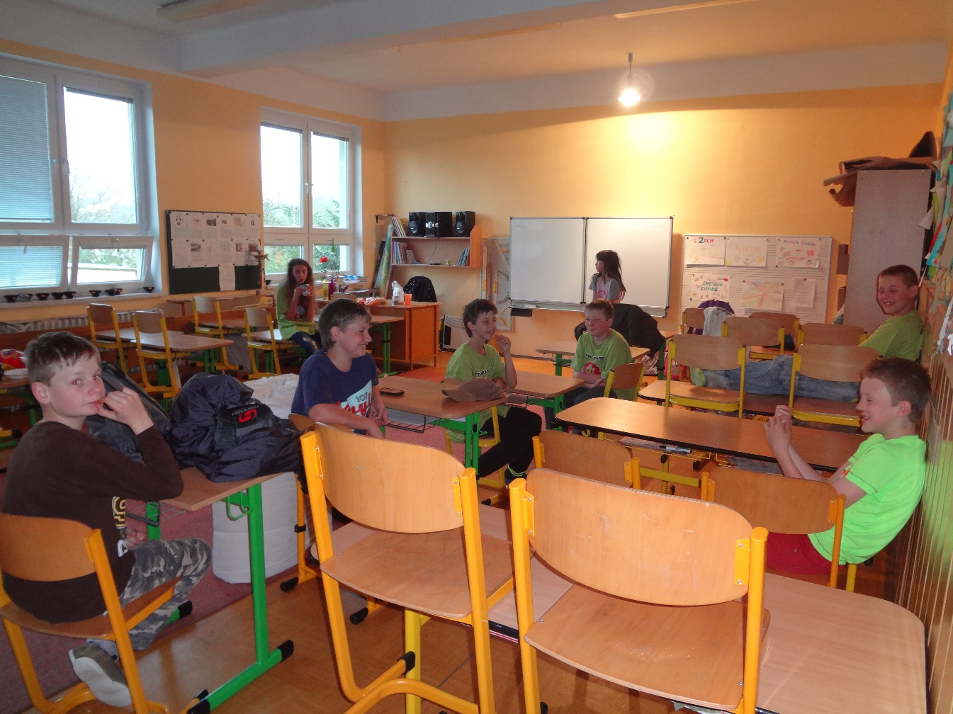
Vstáváme A loučíme se !

Slide 11
Děukji za pzoornost

